Slide 1

Tesi di Laurea:
Una metodologia computazionale per il
riconoscimento di clustering alternativi nella
trascrittomica spaziale
Candidato: Matteo Cerinelli
Relatore: Prof. Vincenzo Bonnici
Coorte 2024-2025

Slide 2
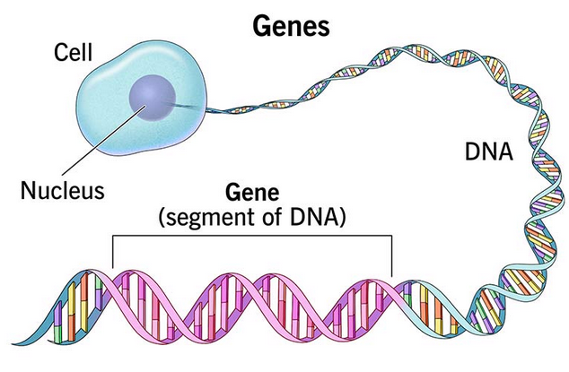
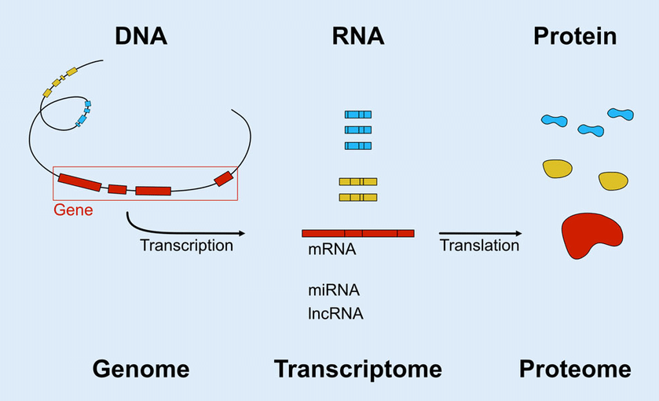

Cos’è la Trascrittomica Spaziale?
Una metodologia computazionale per il
riconoscimento di clustering alternativi nella
trascrittomica spaziale

Slide 3
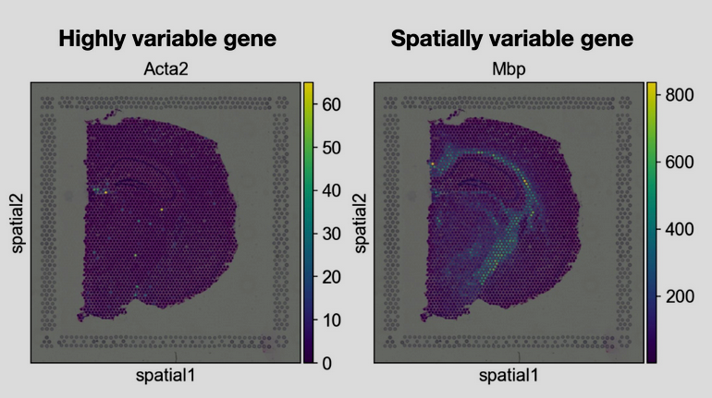
Cos’è la Trascrittomica Spaziale?
Una metodologia computazionale per il
riconoscimento di clustering alternativi nella
trascrittomica spaziale

Slide 4
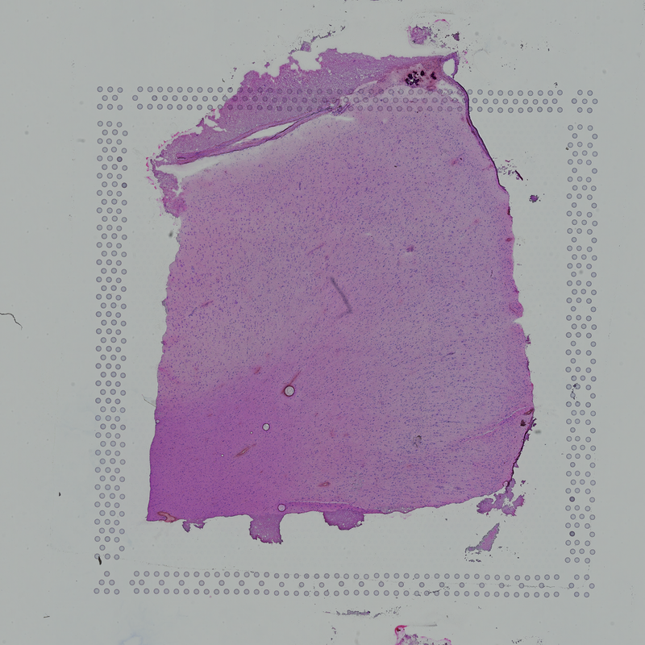
Cos’è la Trascrittomica Spaziale?
Una metodologia computazionale per il
riconoscimento di clustering alternativi nella
trascrittomica spaziale

Slide 5
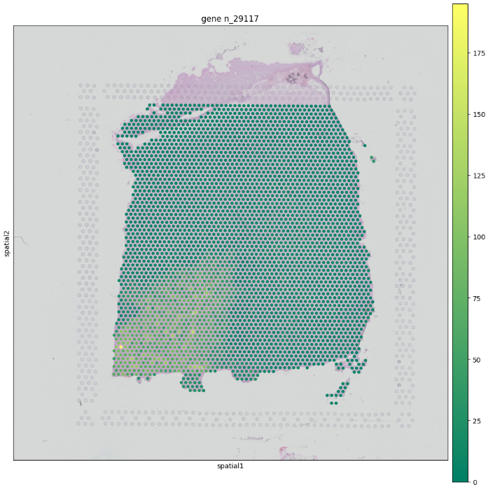
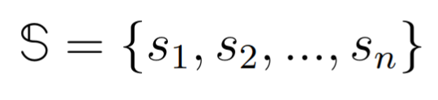
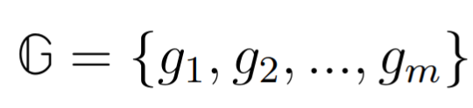
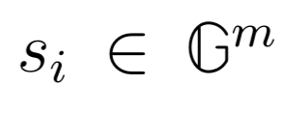
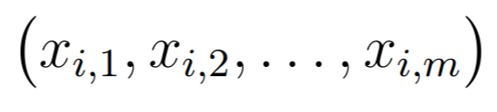
Cos’è la Trascrittomica Spaziale?
Una metodologia computazionale per il
riconoscimento di clustering alternativi nella
trascrittomica spaziale

Slide 6
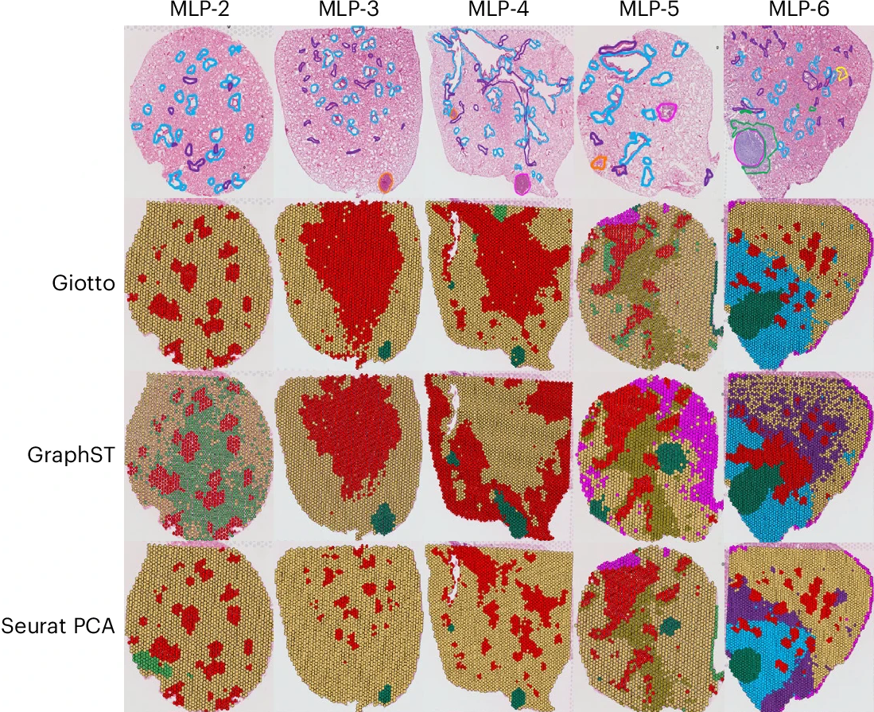
Motivazione tesi
I metodi tradizionali individuano
pattern simili tra loro
Manca una metodologia in grado
di riconoscere cluster alternativi
Una metodologia computazionale per il
riconoscimento di clustering alternativi nella
trascrittomica spaziale

Slide 7
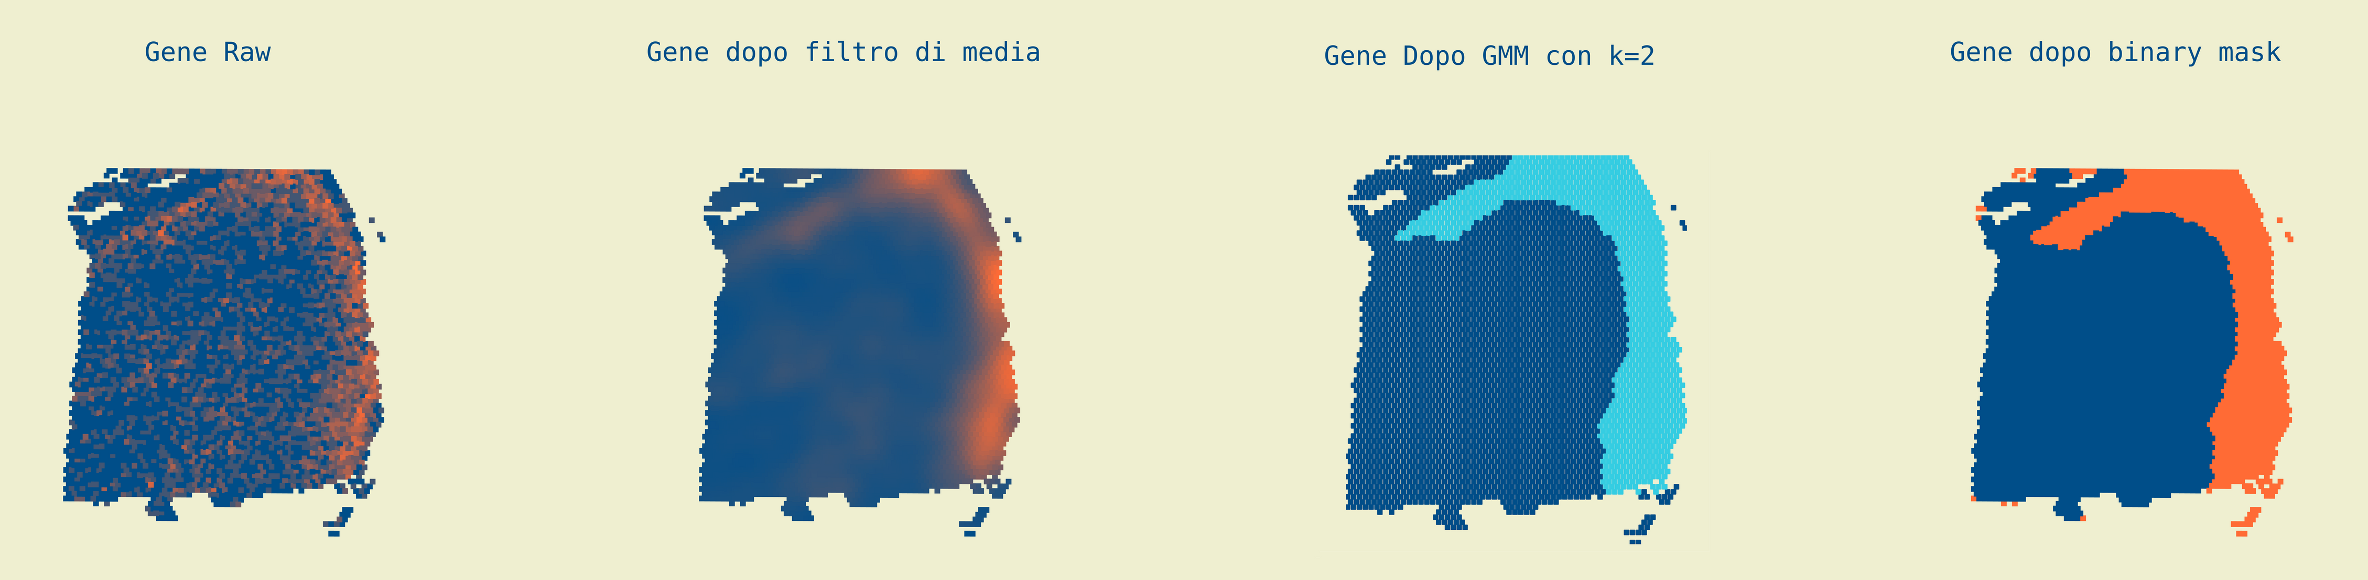
Preprocessing Dati
Una metodologia computazionale per il
riconoscimento di clustering alternativi nella
trascrittomica spaziale

Slide 8
Pipeline generale
Lista dei vicini
Calcolo dei rapporti
Analisi
Grafica
Calcolo dei
rapporti
Divisione in sottogeni
Clustering
Una metodologia computazionale per il
riconoscimento di clustering alternativi nella
trascrittomica spaziale

Slide 9
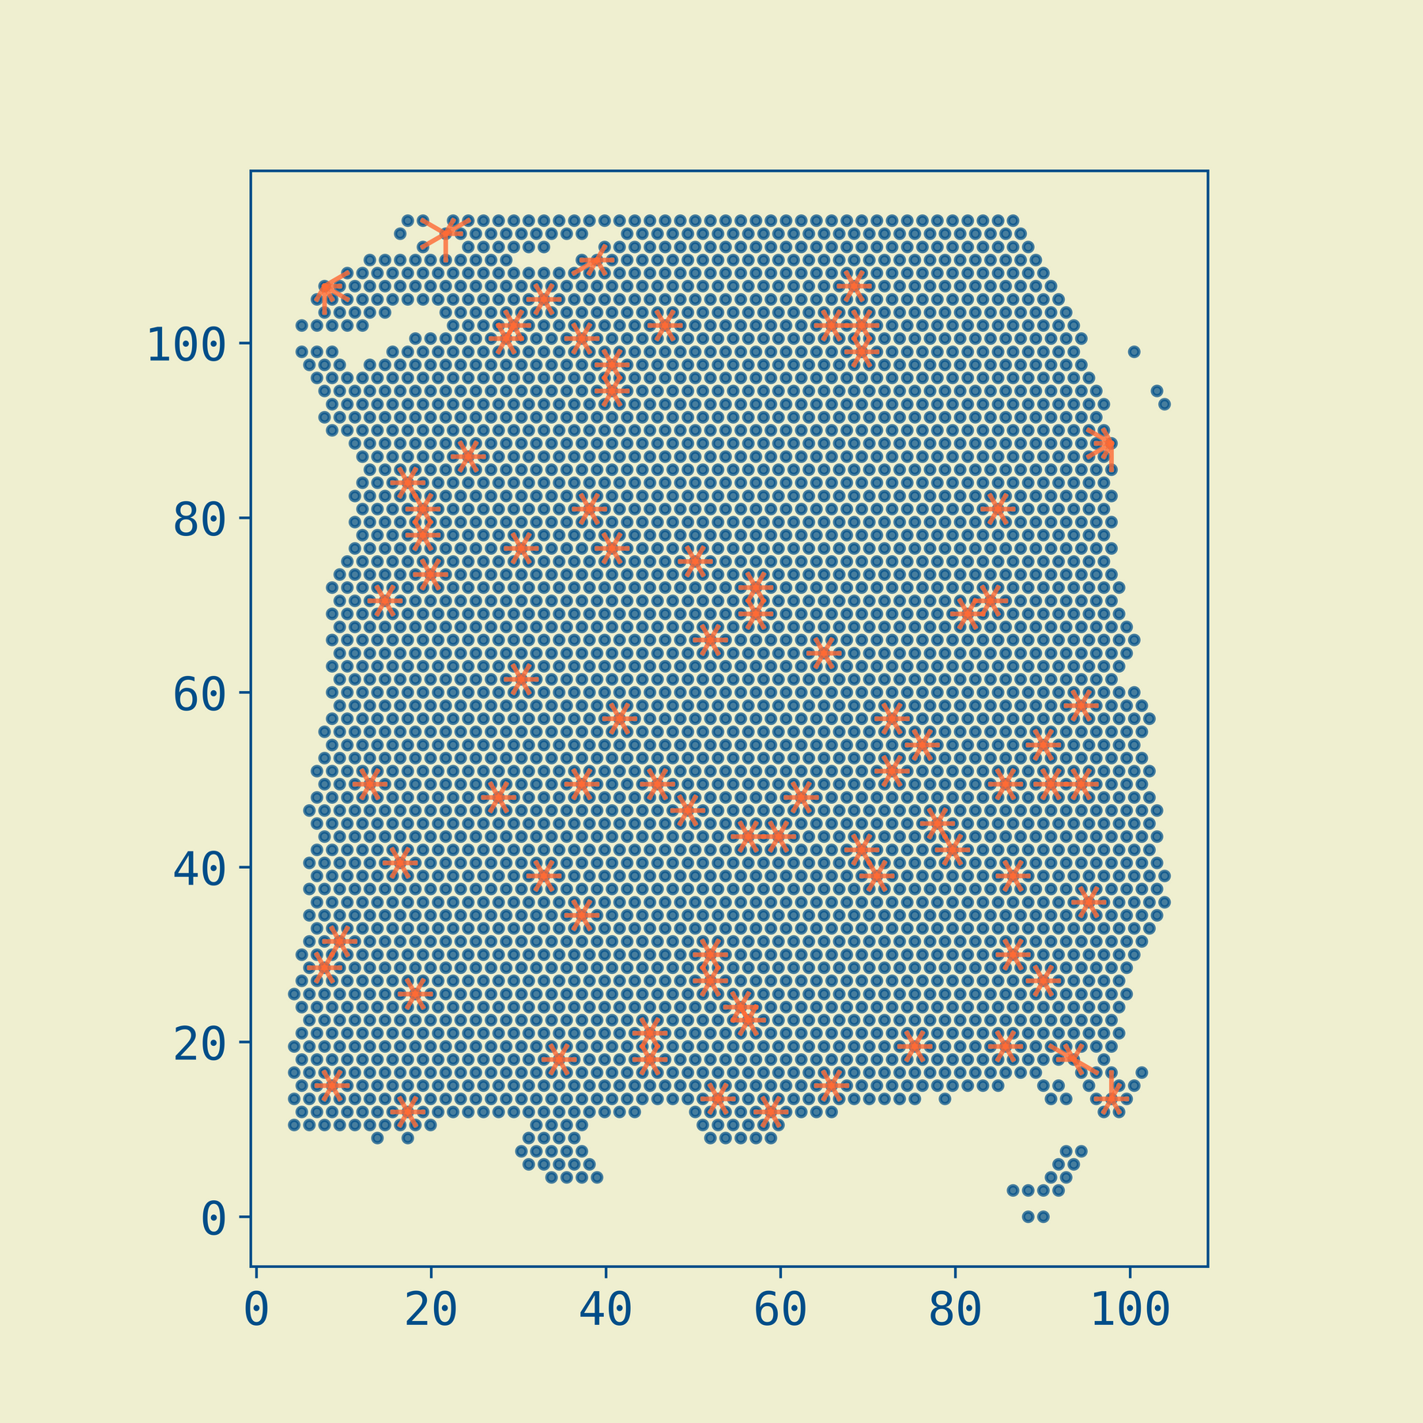

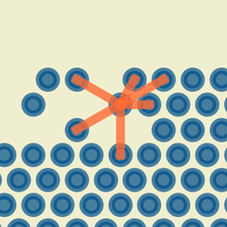
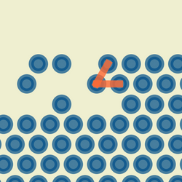
Lista dei vicini
Pre filtro raggio
Dopo filtro raggio
K - Nearest Neighbors
K = 6
Distanza spot-spot:
≈ 100 µm
Una metodologia computazionale per il
riconoscimento di clustering alternativi nella
trascrittomica spaziale

Slide 10
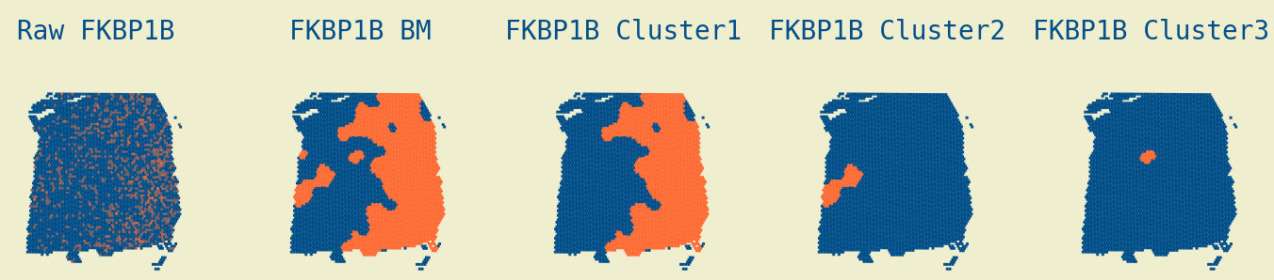
Divisione in sottogeni
Ricercato le componenti connesse attraverso l’algoritmo BFS, con soglia minima per evitare cluster trascurabili
[‘gene_id’, ‘sub_id’, ‘count’, ‘comp_mask’]
Una metodologia computazionale per il
riconoscimento di clustering alternativi nella
trascrittomica spaziale

Slide 11
Calcolo dei rapporti
inter = A & B
overlapA = (len(inter) / len(A)) if A else 0.0
overlapB = (len(inter) / len(B)) if B else 0.0
5 Rapporti:
Disgiunti
A_Contenuto
B_Contenuto
In_Costa
Vicini
Se non ho intersezioni sono Disgiunti
Se ho tanto overlap e sono sopra una certa soglia sono In_Costa Se ho poco overlap e sotto una certa soglia sono Vicini
Se ho l'intersezione che è uguale al totale di spot di uno dei geni allora ho un Contenimento
Una metodologia computazionale per il
riconoscimento di clustering alternativi nella
trascrittomica spaziale

Slide 12
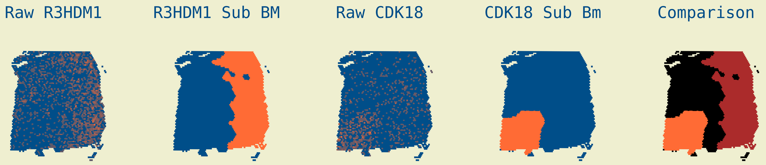
Calcolo dei rapporti
5 Rapporti:
'|A|': 1416,
'|B|': 638,
'|A∩B|': 0,
'overlapA': 0.000,
'overlapB': 0.000
Disgiunti
A_Contenuto
B_Contenuto
In_Costa
Vicini
[
‘gene_id_a’,
‘sub_id_a’,
‘gene_id_b’,
‘sub_id_b’,
‘rapporto’
]
Una metodologia computazionale per il
riconoscimento di clustering alternativi nella
trascrittomica spaziale

Slide 13
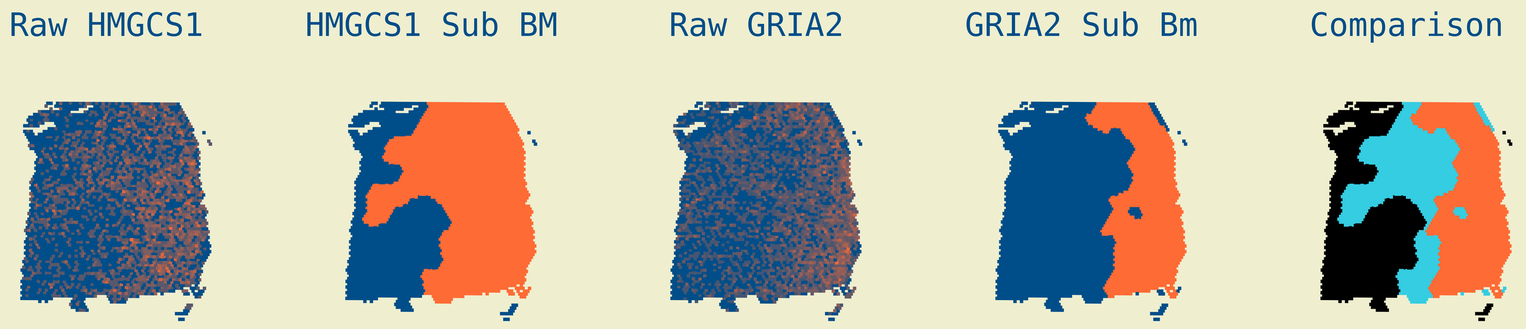
Calcolo dei rapporti
5 Rapporti:
'|A|': 1416,
'|B|': 638,
'|A∩B|': 0,
'overlapA': 0.000,
'overlapB': 0.000
Disgiunti
A_Contenuto
B_Contenuto
In_Costa
Vicini
'|A|': 2238,
'|B|': 1249,
'|A∩B|': 1249,
'overlapA': 0.534,
'overlapB': 1.000
[
‘gene_id_a’,
‘sub_id_a’,
‘gene_id_b’,
‘sub_id_b’,
‘rapporto’
]
Una metodologia computazionale per il
riconoscimento di clustering alternativi nella
trascrittomica spaziale

Slide 14
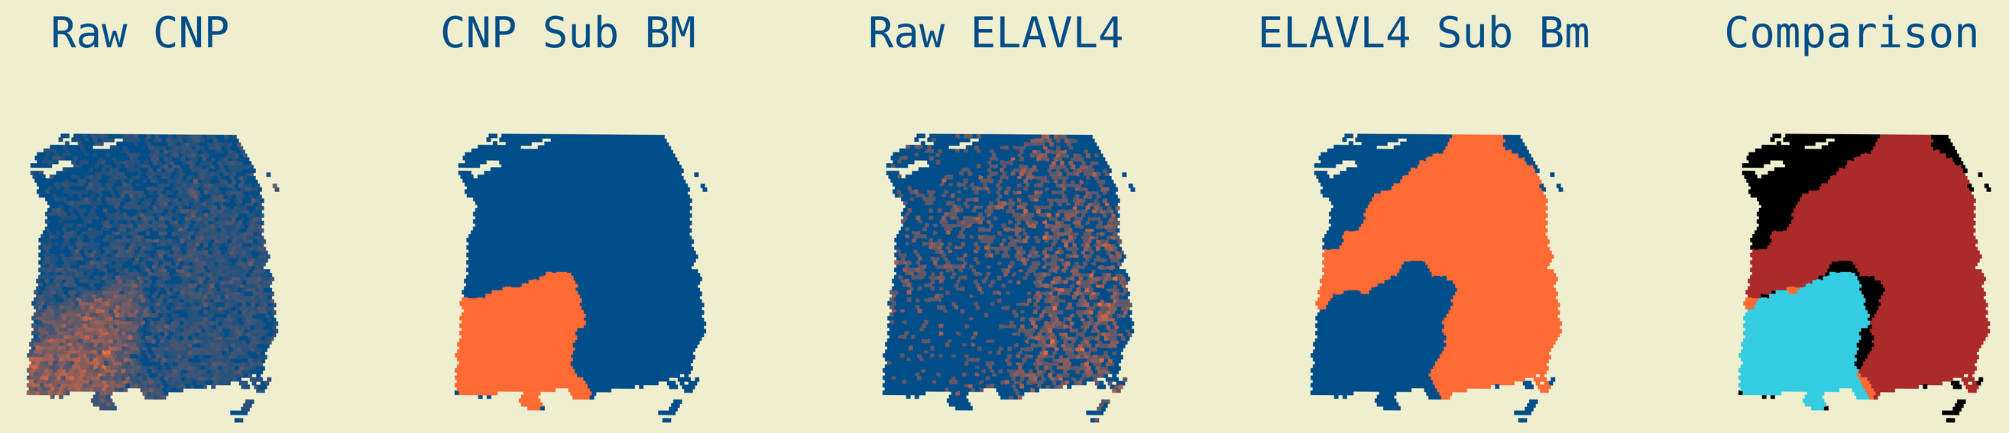
Calcolo dei rapporti
5 Rapporti:
'|A|': 1416,
'|B|': 638,
'|A∩B|': 0,
'overlapA': 0.000,
'overlapB': 0.000
Disgiunti
A_Contenuto
B_Contenuto
In_Costa
Vicini
'|A|': 2238,
'|B|': 1249,
'|A∩B|': 1249,
'overlapA': 0.534,
'overlapB': 1.000
[
‘gene_id_a’,
‘sub_id_a’,
‘gene_id_b’,
‘sub_id_b’,
‘rapporto’
]
'|A|': 835,
'|B|': 2246,
'|A∩B|': 25,
'overlapA': 0.029,
'overlapB': 0.011
Una metodologia computazionale per il
riconoscimento di clustering alternativi nella
trascrittomica spaziale

Slide 15

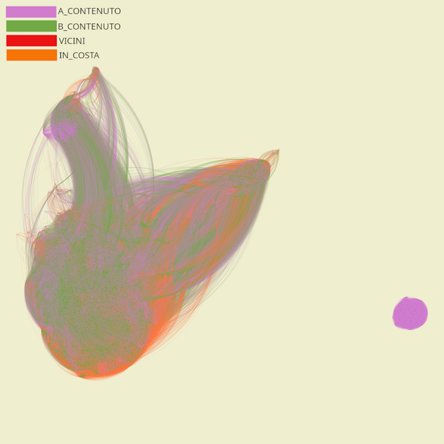
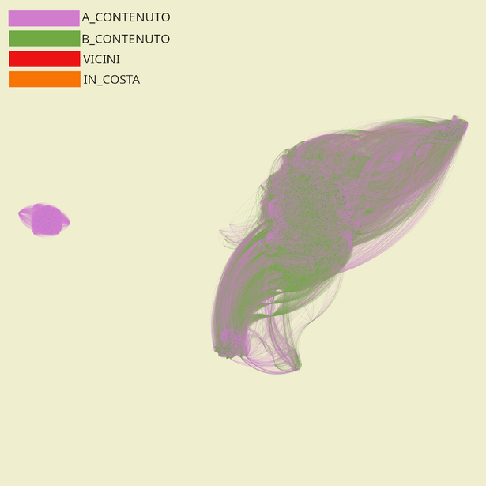
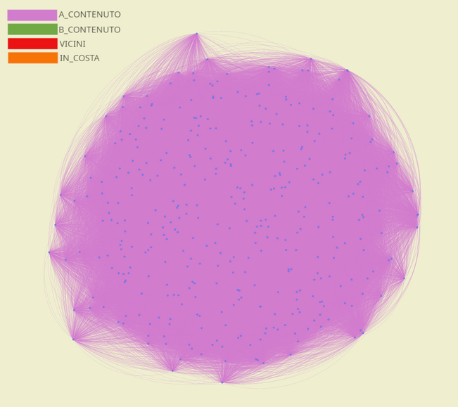
Analisi grafica
Source, Target, Type, Relation
G_1_S_1, G_0_S_0, Directed, B_CONTENUTO
G_0_S_0, G_3_S_0, Undirected, IN_COSTA
G_0_S_0, G_79_S_0, Directed, A_CONTENUTO
Tutti
No IN_COSTA
Focus Cluster
Una metodologia computazionale per il
riconoscimento di clustering alternativi nella
trascrittomica spaziale

Slide 16
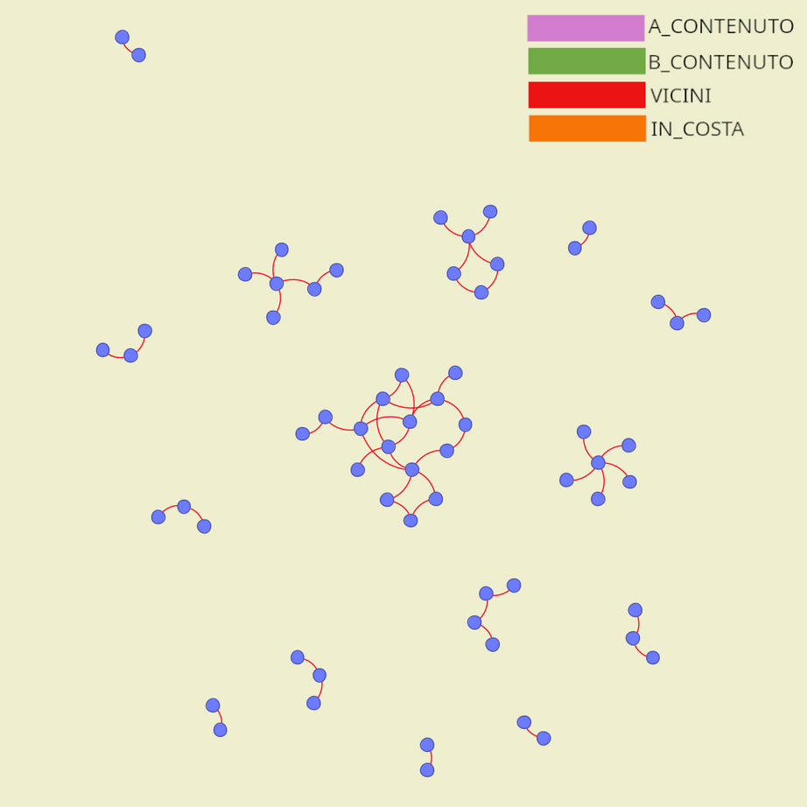
Analisi grafica
Vicini
Una metodologia computazionale per il
riconoscimento di clustering alternativi nella
trascrittomica spaziale

Slide 17
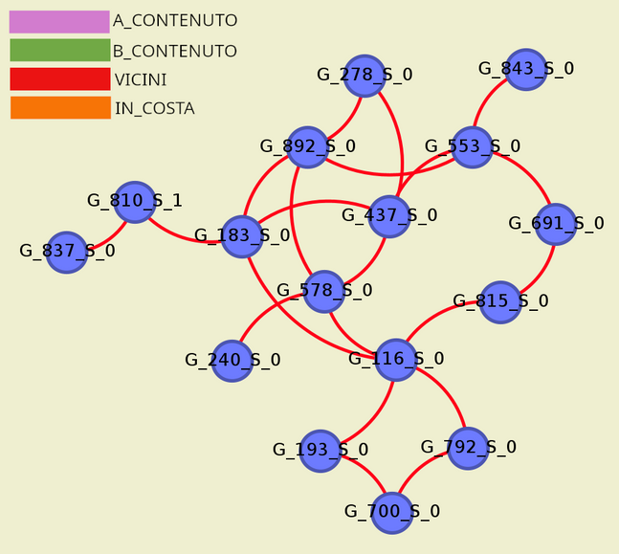
Analisi grafica
Vicini
Cluster Principale
Una metodologia computazionale per il
riconoscimento di clustering alternativi nella
trascrittomica spaziale

Slide 18
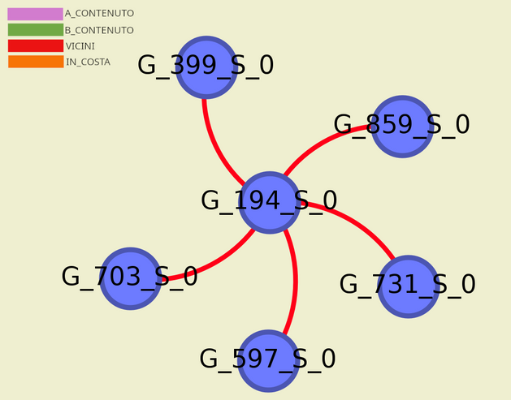
Analisi grafica
Vicini
Cluster Principale
Cluster Secondario
Una metodologia computazionale per il
riconoscimento di clustering alternativi nella
trascrittomica spaziale

Slide 19

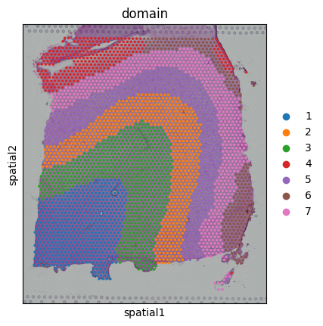
Clustering
Cluster con tutti i geni
Una metodologia computazionale per il
riconoscimento di clustering alternativi nella
trascrittomica spaziale

Slide 20
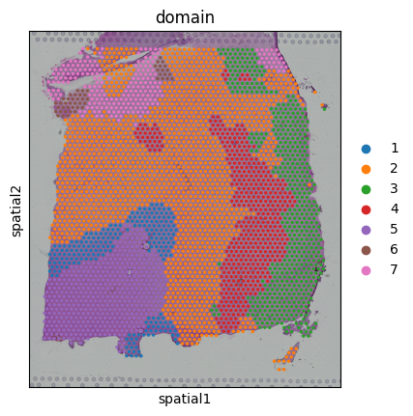
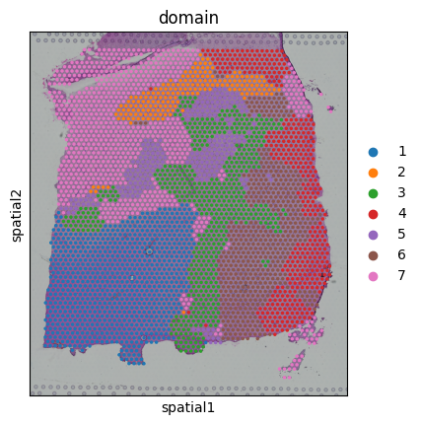
Clustering
Cluster con tutti i geni
Cluster Principale VICINI
Silhouette score:
0.015554267913103104
Cluster Secondario VICINI
Silhouette score:
0.085098035633564
Una metodologia computazionale per il
riconoscimento di clustering alternativi nella
trascrittomica spaziale

Slide 21
Grazie per l’attenzione
Una metodologia computazionale per il
riconoscimento di clustering alternativi nella
trascrittomica spaziale

